Slide 1

Linux 技术
主讲人：郭东 教授
邮箱： guodong@jlu.edu.cn

Slide 2
回忆旧知
9
shell编程
拓展新知
新知详解

Slide 3
第9章 shell编程
shell编程语言简介
1
shell编程的结构和细节
2
shell编程的变量和流程控制
3
创建、调试和运行shell程序
4

Slide 4
9.1 UNIX shell编程语言简介
shell是一种可用于编程的命令语言
shell程序易于编写、修改和调试，无需编译
shell的程序文件称为
shell过程、shell脚本或脚本
一个文本文件，包含一系列shell命令
运行shell脚本，命令依次交给shell执行，一次一条
所有命令执行完毕或出错，脚本停止执行
shell
脚本

Slide 5
9.1.1 编写一个简单脚本
一个简单shell脚本
显示系统中当前登录用户的人数
who | wc -l
脚本won(Who is On)
cat -n won
1 #
2 # won
3 # Display # of users currently logged in
4 who | wc -l
#表示之后是注释文档

Slide 6
9.1.2 执行脚本
执行脚本的两种方式
使用sh命令
使脚本转变成可执行文件
任何一个shell
sh命令执行脚本
sh命令 脚本名
sh won
ksh won
bash won
方法实质
启动一个新shell运行脚本程序

Slide 7
9.1.2 执行脚本
使脚本变成可执行文件
优势
不需要调用另外一个shell
直接输入脚本文件名执行
chmod
更改文件权限
命令格式
chmod 字符串 文件名
对象
操作符
权限
u g o a
+ - =
r w x -

Slide 8
9.1.2 执行脚本
chmod命令中字母含义
对象 | 作用对象
u g o a | 用户/所有者 组用户 其他用户 所有用户；可用来代替ugo
权限 | 权限分类
r w x - | 读权限 写权限 执行权限 没有权限
操作符 | 对权限类进行的操作
+ - = | 赋予权限 取消权限 为特定用户设置权限

Slide 9
9.1.2 执行脚本
chmod命令使用实例
ls -l myfile
-rw-rw-r-- 1 David student 64 Apr 18 15:45 myfile
chmod u+x myfile
ls -l myfile
-rwxrw-r– 1 David student 64 Apr 18 15:45 myfile
chmod o-w myfile
chmod a=rw myfile
chmod go= myfile

Slide 10
9.1.2 执行脚本
shell脚本执行实例
ls -l won
chmod u+x won
ls -l won
./won
-rw-rw-r-- 1 David student 64 Apr 18 15:45 won
-rwxrw-r-- 1 David student 64 Apr 18 15:45 won
为什么要加./

Slide 11
12.2 编写更多的 shell脚本
增加命令的脚本won2
cat –n won2
7 date # displays current date
8 who | wc -l # displays # of users logged in
9 pwd # displays current working directory
./won2

Slide 12
9.2 编写更多的 shell脚本
有明确提示信息的脚本won3
7 echo # skip a line
8 echo -e "Date and Time:\c"
9 date # displays current date
10 echo -e "Number of users on the system:\c"
11 who | wc -l # displays # of users logged in
12 echo -e "Your current directory:\c"
13 pwd # displays current working directory
14 echo # skip a line

Slide 13
9.2.1 使用特殊字符
echo使用转义符
echo -e“\n\n\n”
echo -e “\nHello\n”
echo -e “\07\07WARNING”
echo -e “\032”
扩展符 | 含义
\b | 退格
\c | 在输出串尾不产生新行
\n | 回车并产生一个新行
\r | 回车但不产生新行
\t | 制表符
\0n | 0后面跟1、2或3位八进制数，代表字符的ASCII码

Slide 14
9.2.2 退出系统的方式
退出shell
exit
Ctrl - d
cat bye
exit
chmod u+x bye
./bye
sub-shell - running
executing bye
shell - running
shell - sleeping
exit
$
./bye
没有退出shell!
脚本在shell创建的子进程中运行
退出shell，必须在shell自身环境中运行

Slide 15
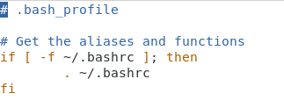
9.2.3 执行命令：点(.)命令
.
在当前shell中执行脚本，而不创建子进程
shell内部命令,测试脚本程序时使用
执行shell配置文件
. .bash_profile
. bye
exit
退出当前shell!

Slide 16
9.2.3 执行命令：点(.)命令
三种执行脚本方式的比较
 | 执行位置 | 执行权限 | 脚本文件定位
 |  |  | 有路径 | 无路径
sh命令 | 子shell | 不需要 | 按路径定位文件 | 当前目录；PATH变量路径
可执行文件 | 子shell | 需要 | 按路径定位文件 | PATH变量路径
. | 当前shell | 不需要 | 按路径定位文件 | 当前目录；PATH变量路径

Slide 17
9.2.3 执行命令：点(.)命令
三种执行脚本方式的比较
脚本process
echo hello
date
pwd
sh命令和可执行文件执行脚本
shell
$
bash process
子进程
echo hello
pwd
子进程
date

Slide 18
9.2.3 执行命令：点(.)命令
三种执行脚本方式的比较
脚本process
echo hello
date
pwd
. 执行脚本
shell
pwd
$
. process
echo hello
子进程
date

Slide 19
9.2.3 执行命令：点(.)命令
命令置换
将一个命令的输出作为另一个命令的参数
使用方法
` command `
echo Your current directory:`pwd`
Your current directory: /home/david
/home/david

Slide 20
9.2.4 读取输入:read命令
read
从标准输入设备读入字符串存入变量中
读取用户输入，存入一个到多个变量中
read A B C
32 ab q5
执行read，shell等待
cat -n kb_read
5 echo
6 echo -e“Enter your name:\c”
7 read name
8 echo “Your name is $name”
9 echo

Slide 21
9.2.4 读取输入:read命令
read多变量输入
输入中第1个字符串存入第1个变量，第2个字符串存入第2个变量，…
字符串数多于变量数，所有剩余字符存入最后一个变量
read VAR1 VAR2 VAR3
11 abc 234 56
echo $VAR3
234 56
read VAR1 VAR2 VAR3
abc 123
echo $VAR3

Slide 22
9.2.4 读取输入:read命令
cat -n read_test
5 echo
6 echo -e“Type in a long sentence:\c”
7 read Word1 Word2 Rest
8 echo -e “$Word1 \n $Word2 \n $Rest”
echo “End of my act! :-) ”
echo

Slide 23
9.3 探索shell编程基础
shell提供了用于脚本的命令和结构
#
表示后面的内容为注释，shell忽略#以后的字符
#
# This script is to show the date and time
date # show the current date

Slide 24
9.3.1 变量
shell允许自定义变量
变量定义
变量名=变量值
shell不支持数据类型，赋给变量的值解释成字符串
变量名遵守与文件命名同样的语法规则
变量可以在shell提示符下定义并使用
字符串中包含空格，必须用引号括起
$ count=1
header=“The Main Menu”
BUG=insect

Slide 25
9.3.1 变量
变量生存周期
变量保存在内存中，直到脚本结束或终止
unset
清除变量
命令格式
unset 变量名
echo $VAR1
abc
unset VAR1
echo $VAR1

Slide 26
9.3.1 变量
显示变量值
echo $变量名
echo $count $header $BUG
变量与命令替换
将一个命令的输出存入一个变量中
$ DATE=`date`
echo $DATE
Fri Apr 19 19:45:17 CST 2019

Slide 27
9.3.2 命令行参数
脚本最多可以读取10个命令行参数存入特殊变量
又称位置变量，用户输入命令时后面跟的数据项，空格分隔
命令行参数
myshell abc 123 b2b
参数传递给程序，可以改变程序行为或执行顺序
按顺序命令行参数被命名为$0、$1、…$9

Slide 28
9.3.2 命令行参数
shell的位置变量
变量 | 含义
$0 | 脚本文件名，与命令行上输入的脚本文件名一致
$1,$2,…,$9 | 第1个到第9个命令行参数
$# | 命令行参数的个数
$@ | 所有命令行参数：$1$2…
$? | 最后一个命令的退出状态
$* | 所有命令行参数：$1$2…
$$ | 正在执行进程的ID(PID)
每个参数都用一对""引起
$*将所有的参数认为是一个字段

Slide 29
9.3.2 命令行参数
cat -n BOX
echo # skip a line
echo “The following is output of the $0 script:”
echo “Total number of command line arguments:$#”
echo “The first parameter is: $1”
echo “ The second parameter is: $2”
echo “This is the list of all parameters: $*”
echo # skip a line

Slide 30
9.3.2 命令行参数
执行实例
BOX
The following is output of the BOX script:
Total number of command line arguments: 0
The first parameter is:
The second parameter is:
This is the list of all parameters:
BOX IS EMPTY
The following is output of the BOX script:
Total number of command line arguments: 2
The first parameter is: IS
The second parameter is: EMPTY
This is the list of all parameters: IS EMPT
$0
$#
$1、$2和$*值为空
$1
$2
$*

Slide 31
9.3.2 命令行参数
命令行参数多于9个，第9个之后的被忽略，但可通过$*获得
给位置变量赋值，set参数依次赋值给位置变量
set
$1
$2
$3
set One Two Three
echo $1 $2 $3
One Two Three
set `date`
cat $1 $2 $3
Wed Nov 30
Wed Nov 30 14:00:52 EDT 2005

Slide 32
9.3.2 命令行参数
参数变量应用实例
编写脚本，将当前目录下指定文件保存到用户主目录下的keep目录中，然后调用vi编辑该文件
实现目标的命令序列
cp xyz $HOME/keep
vi xyz
$ cat -n svi

Slide 33
9.3.2 命令行参数
参数变量应用实例
编写脚本文件，将当前目录下指定文件保存到用户主目录下的keep目录中，然后调用vi编辑该文件
# shell脚本 svi
DIR=$HOME/keep
cp $1 $DIR
vi $1
exit 0
svi xyz

Slide 34
9.3.2 命令行参数
脚本执行中两种可能出错情况
当前目录没有文件xyz
cp无法找到xyz文件，然后调用vi编辑新文件xyz
用户不指定文件
cp命令执行失败，然后不带文件名调用vi
cp命令调用失败，需要识别错误
解决问题，需要使用shell语言的其他命令和结构

Slide 35
9.3.2 命令行参数
exit
shell内部命令，立即终止程序运行
命令格式
exit n
n是退出状态，也称返回码
没有提供返回码，使用shell执行最后一条命令的退出值
为与其他UNIX程序/命令完成时返回一个退出状态，保持一致，编写shell脚本，返回给父进程一个退出状态

Slide 36
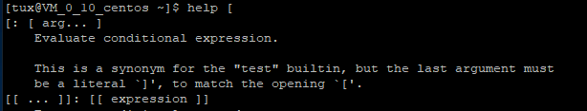
9.3.3 条件和测试
条件控制结构
某命令的执行依赖于另外命令执行的结果（返回值）
if语句为检验某个条件真假提供了一种机制
if-then 结构
if [ condition ]
then
commands
…
last-command
fi
条件前后必须加空格！

Slide 37
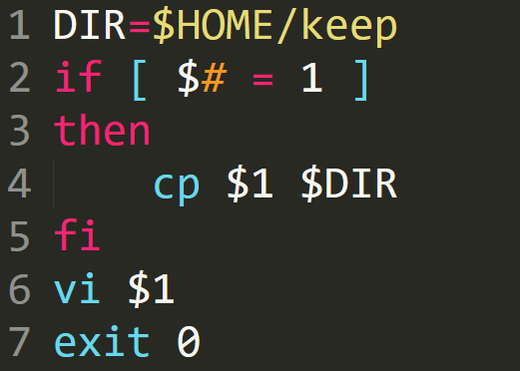
9.3.3 条件和测试
使用if语句为svi的输出添加一些控制
脚本svi2

Slide 38
9.3.3 条件和测试
if-then-else 结构
在条件为假时，执行相应命令
if [ condition ]
then
commands
…
last-true-command
else
false-command
…
last-false-comand
fi

Slide 39
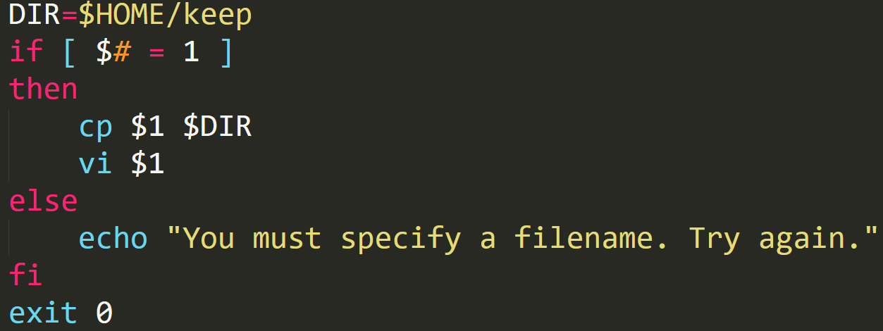
9.3.3 条件和测试
脚本svi3
指定文件不存在，还会出错

Slide 40
9.3.3 条件和测试
if-then-elif 结构
嵌套if-then-else结构，可使用elif语句
if [ condition_1 ]
then
commands_1
elif [ condition_2 ]
then
commands_2
elif [ condition_3 ]
then
commands_3
…
…
else
commands_n
fi

Slide 41
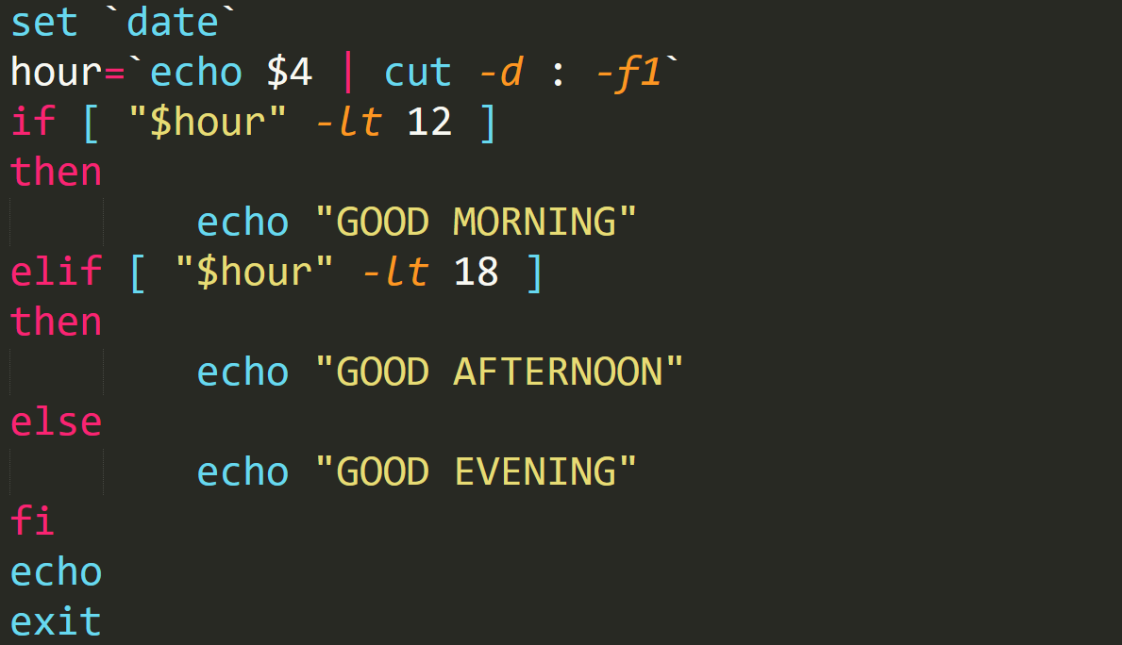
9.3.3 条件和测试
脚本greetings1
根据一天的不同时间显示不同的问候语
10:24:02

Slide 42
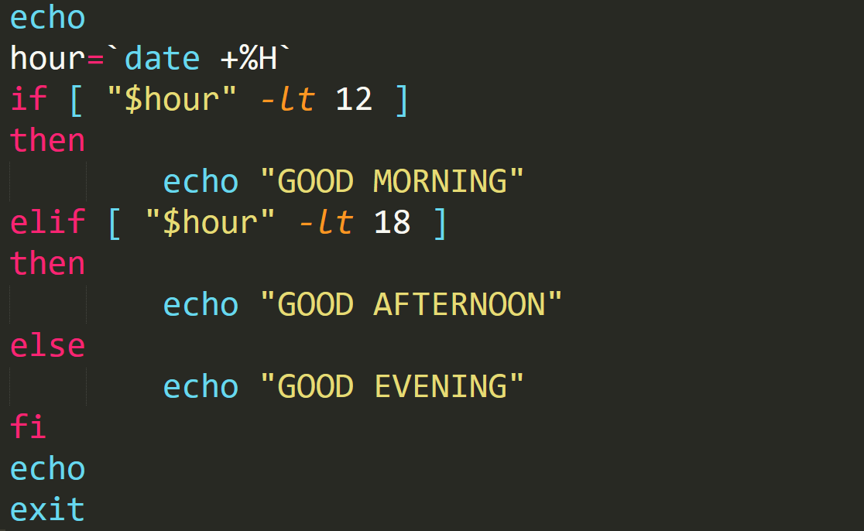
9.3.3 条件和测试
脚本greetings2
利用date命令选项，输出小时字段
在参数的开始位置输入+，其后紧跟字段描述符,如%H、%M等

Slide 43
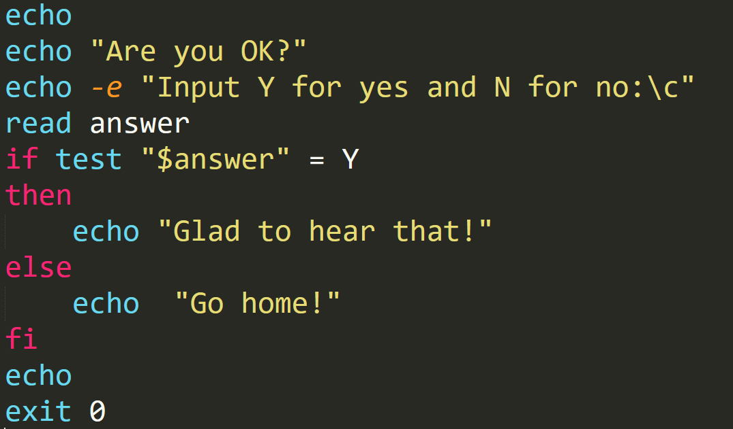
9.3.3 条件和测试
test
内部命令，它计算作为其参数的表达式的真假
真返回0，假返回非0值
[ condition ]是test命令的一种特殊写法

Slide 44
9.3.3 条件和测试
方括号调用test命令
[ 表达式 ]
if test “$variable”= value
if [“$variable”= value ]
使用test命令可以进行多种判断：数值、字符串和文件
test的参数中可以用逻辑运算符组合比较表达式
格 式
test 表达式1 逻辑运算符 表达式2
[ 表达式1 逻辑运算符 表达式2 ]
与 -a
或 -o
非 !
逻辑运算符

Slide 45
9.3.4 test 不同类型的判断
test命令可以判断（比较）2个整数值
数值比较
表12.5 test命令的数值判断操作符
操作符 | 示例 | 含义
-eq | $num1 –eq $num2 | num1与num2是否相等
-ne | $num1 –ne $num2 | num1与num2是否不相等
-gt | $num1 –gt $num2 | num1是否大于num2
-ge | $num1 –ge $num2 | num1是否大于等于num2
-lt | $num1 –lt $num2 | num1是否小于num2
-le | $num1 –le $num2 | num1是否小于或等于num2

Slide 46
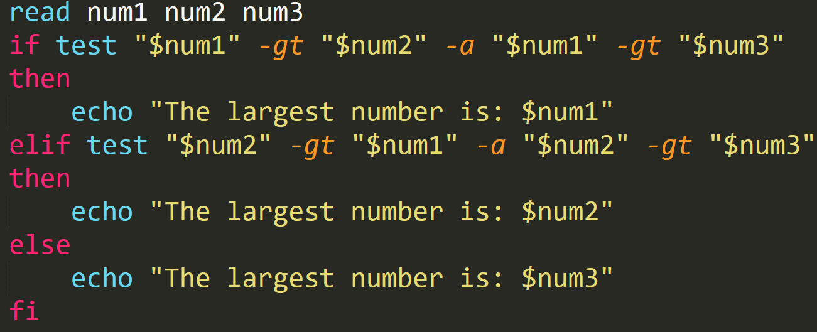
9.3.4 test不同类型的判断
脚本largest
读取3个整数作为输入，然后显示最大的数
先取值，再比较

Slide 47
9.3.4 test不同类型的判断
字符串检测/比较
test可以对1个或2个字符串进行检测/比较
test命令字符串比较操作符
操作符 | 示例 | 含义
= | $string1 = $string2 | string1是否与string2相同
!= | $string1 != $string2 | string1是否与string2不相同
-n | -n $string | string是否包含字符(长度非0）
-z | -z $string | string是否为空串(长度为0)

Slide 48
9.3.4 test不同类型的判断
字符串检测-z与-n
必须加引号
STRING=“”
test -z “$STRING”
echo $?
0
STRING=abc
test –z “$STRING”
echo $?
1
test -n“$STRING”
echo $?
0
0为真；1为假

Slide 49
9.3.4 不同类型的判断
shell中进行字符串比较
DATE1=`date`
DATE2=`date`
if test “$DATE1”= “$DATE2”
>then
>echo “STOP! The computer clock is dead!”
>else
>echo “Everything is fine.”
>fi
Everything is fine
等号左右必须有空格

Slide 50
9.3.4 test不同类型的判断
文件检测
test可以检测文件属性、长度、类型、权限
test命令文件检测操作符
操作符 | 示例 | 含义
-r | -r filename | 文件filename是否存在并且可读
-w | -w filename | 文件filename是否存在并且可写
-s | -s filename | 文件filename是否存在并且长度非0
-f | -f filename | 文件filename是否存在并且是普通文件
-d | -d filename | 文件filename是否存在并且是一个目录

Slide 51
9.3.4 不同类型的判断
文件
检测
用户有一个名为myfile的文件，权限为只读，输入以下命令，查看输出结果
FILE=myfile
if test -r“$FILE”
>then
>echo “READABLE”
>elif test -w“$FILE”
>then
>echo “WRITABLE”
>else
>echo “Read and Write Access Denied”
>fi
READABLE

Slide 52
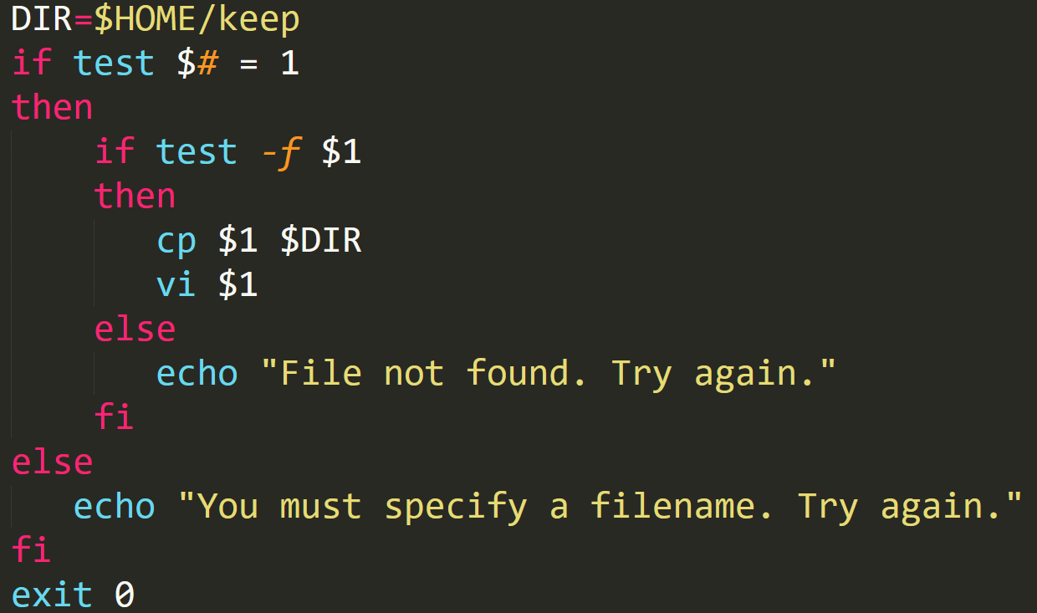
9.3.4 不同类型的判断
脚本svi4.sh
检测指定文件是否存在，存在时，执行cp和vi命令

Slide 53
9.4 算术运算
shell没有提供内部运算符进行算术运算
x=10
echo $x
10
x=$x+1
echo $x
10+1

Slide 54
9.4.1 算术运算:expr命令
提供整数算术运算功能，对数字和非数字字符串进行计算
将参数作为表达式，计算表达式值输出到标准输出
expr
expr算术运算符
+ - \* / \%
expr 1 + 2
3
expr 1+1
1+1
expr 6 - 15
-9
expr 2.4 - 1
expr:nonnumeric argument
符号左右要有空格
参数只能是整数

Slide 55
9.4.1 算术运算:expr命令
除、乘、取余
expr
expr 10 / 2
5
expr 10 \* 2
20
expr 10 \% 3
1
\*是expr中的乘号
\%是expr中的取余符号
expr
整数与shell变量相加
x=10
x=`expr $x + 1`
echo $x
11
expr中使用变量，需要使用$取值

Slide 56
9.4.2 算术运算:let命令
let
进行整数计算，将表达式的值赋值给变量
加、减、乘、除、取余
+ 、 - 、* 、/ 、%
x=100
let x=x+1
echo $x
101
let y=x*2
echo $y
202
=左右无空格，
计算符号左右无空格
变量直接使用，
无需取值

Slide 57
9.5 循环结构
循环结构重复执行一系列语句或命令
shell三种循环结构
for循环、while循环和until循环
for循环
for-in-done
按指定次数执行一系列命令
for variable
in list-of-value
do
commands
…
last-comand
done

Slide 58
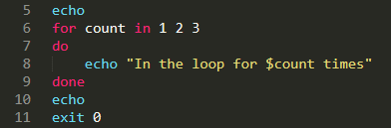
9.5.1 for循环：for-in-done结构
for_in_done
for count in 1 2 3
>do
>echo “In the loop for $count times”
>done
In the loop for 1 times
In the loop for 2 times
In the loop for 3 times

Slide 59
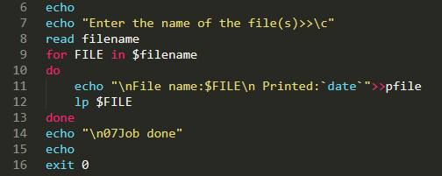
9.5.1 for循环：for-in-done结构
脚本slp
将用户将要打印文件名字和时间保存在文件pfile中
可输入多个文件名
file1 file2 file3
打印文件命令
slp
Enter the name of the files(s)>>
myfile
cat pfile
Filename : myfile
Printed:Mon Dec 5 12:01:35 EST 2018

Slide 60
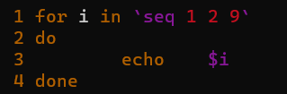
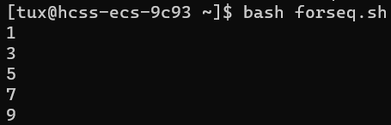
9.5.1 for循环：for-in-done结构
for variable in 序列的其他表示方法
seq
用于序列化输出一个数到另一个数之间的整数
seq [选项] 尾数 #增量为1
seq [选项] 首数 尾数 #增量为1
seq [选项] 首数 增量 尾数
forseq.sh

Slide 61
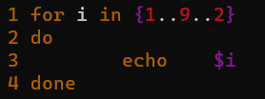
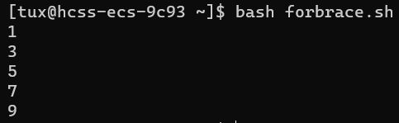
9.5.1 for循环：for-in-done结构
for variable in 序列的其他表示方法
{ }
生成数字序列
{首数..尾数} #增量为1，{1..5}、{5..-1}
{首数..尾数..增量} #{1..5..2}
forbrace.sh

Slide 62
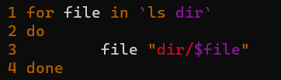
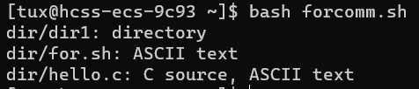
9.5.1 for循环：for-in-done结构
for variable in 序列的其他表示方法
`command`
命令所产生的字符串序列
forcomm.sh

Slide 63
9.5.2 while循环: while-do-done结构
while-do-done
while循环
只要循环条件为真（0）就继续循环
while [ condition ]
do
commands
…
last-comand
done

Slide 64
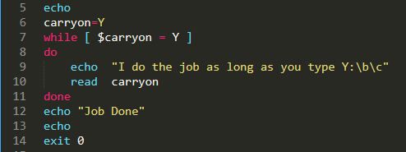
9.5.2 while循环: while-do-done结构
脚本carryon
carryon=Y
while [ $carryon = Y ]
> do
> echo "I do the job as long as you type Y:\b\c"
> read carryon
> done
I do the job as long as you type Y:
Y
I do the job as long as you type Y:
N

Slide 65
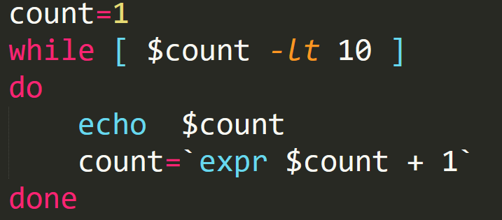
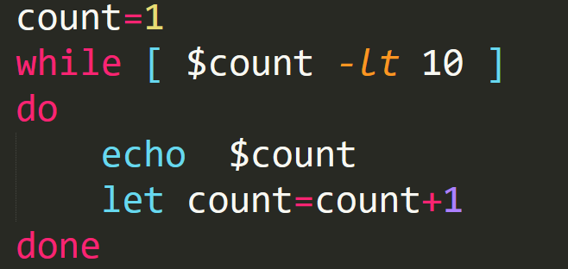
9.5.2 while循环: while-do-done结构
脚本counter1
显示数字1到9
expr命令输出保存到变量中
脚本counter2
let命令代替expr
进行数学计算

Slide 66
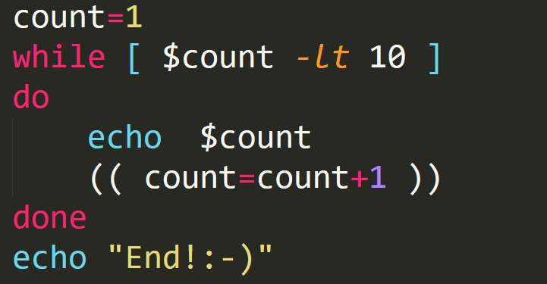
9.5.2 while循环: while-do-done结构
(( ))
let命令可以缩写为双括号
脚本counter3
缩写let命令

Slide 67
9.5.3 until循环: until-do-done结构
until循环
until-do-done
与while循环相反，循环条件为假（非0）就继续循环
until [ condition ]
do
commands
…
last-command
done

Slide 68
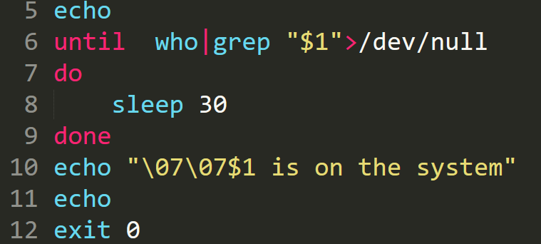
9.5.3 until循环: until-do-done结构
脚本uon
查看指定用户当前是否登录到系统
如果没有，则在他登录时进行报告
输出重定向到空设备
程序暂停30秒
uon emma &
4483

Slide 69
Linux 技术
To be continued
Copyright © 2023 Jilin University CCST Linux Teaching Team

